Slide 1
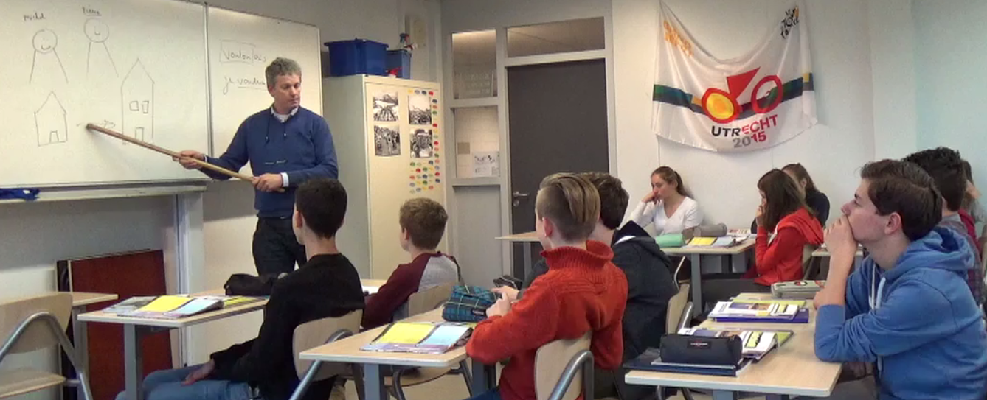
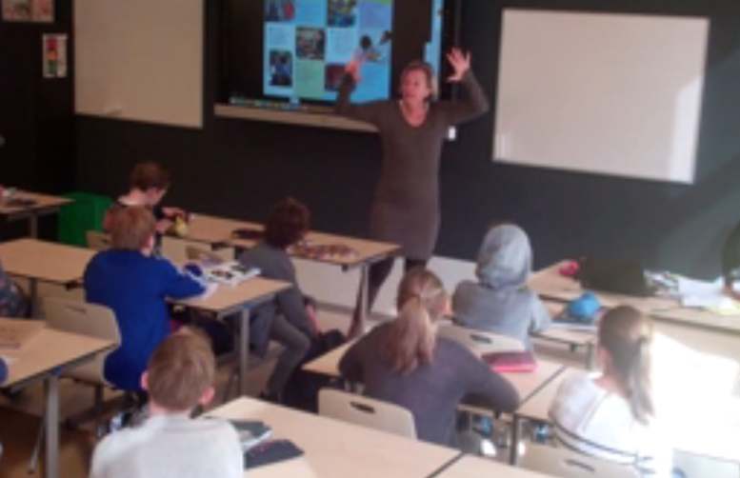
Spreken in de moderne vreemde talen Uitspraak- en Doeltaaldidactiek
Studiedag DUDOC-alfa – Generatie 1 en 2
24 november 2017
Johan van Hattum (j.w.p.hattum@vu.nl) &
Sebastiaan Dönszelmann (s.donszelmann@vu.nl)

Slide 2
Stellingen
Als ze me maar verstaan is het toch goed?
Doeltaalinzet leidt tot taalverwerving
Met een mooi Frans, Duits of Engels accent word je serieus genomen
De regel bij verantwoord doeltaalgebruik is: de doeltaal is communicatiemiddel in de klas”

Slide 3
Een lesfragment…:

Slide 4
Wat hebben we gezien?

Slide 5
Wat is doeltaalgebruik?

Slide 6
Kijken naar doeltaal
En het observatie-formulier invullen
Notes:
Kijken naar John (halfwegopdracht 10’00 - 15’00)
En kijken naar Anke (halfwegopdracht 4’18 – 9’06)
Observatieformulier met alleen de vier CS’s 1, 3, 5 en 6

Slide 7
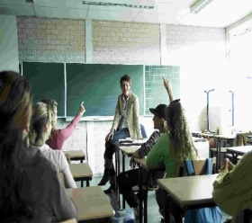
Onderzoek Duurzaam Doeltaal Waar gaat het om?
Heeft het zin om de doeltaal te spreken in de MVT-les?
Doeltaalgebruik, wat is het, hoe werkt het?
Is het realiseerbaar docenten middels verantwoorde intensieve training doeltaaldidactiek te laten inzetten?
Mijn tweede agenda:
Theorie
‘Toepassing’
Praktijk
Notes:
Exposure?
Spreektempo?
Gebaren?
Gebruik van de omgeving? Sommige delen van de les wel, andere niet?
Plek van de L1?

Slide 8
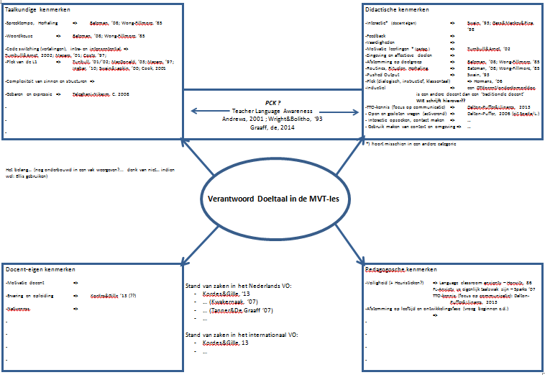
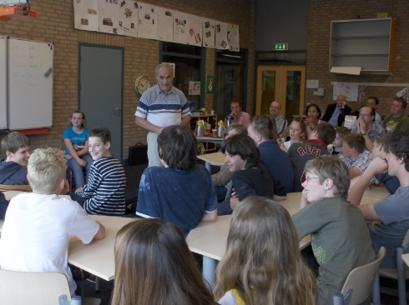
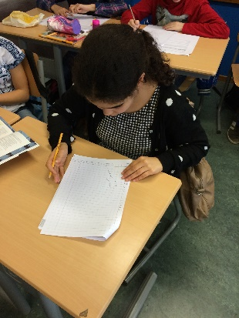
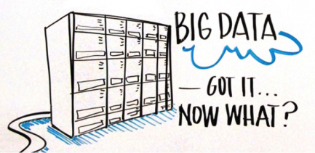
Onderwijskundig idee!
Literatuurstudie
Onderwijskundig ontwerp
1e cursus
1e interventie
2e cursus
2e interventie
Data verzamelen
Data analyseren

Slide 9
6 Hoofdcriteria binnen Duurzaam Doeltaal
Doeltaal of L1
Doeltaal instrumenteel
Veilig het leerproces bijsturen
Doeltaalinteractie: de leerling
Doeltaalinteractie: motiveren en activeren
Klassenmanagement

Slide 10
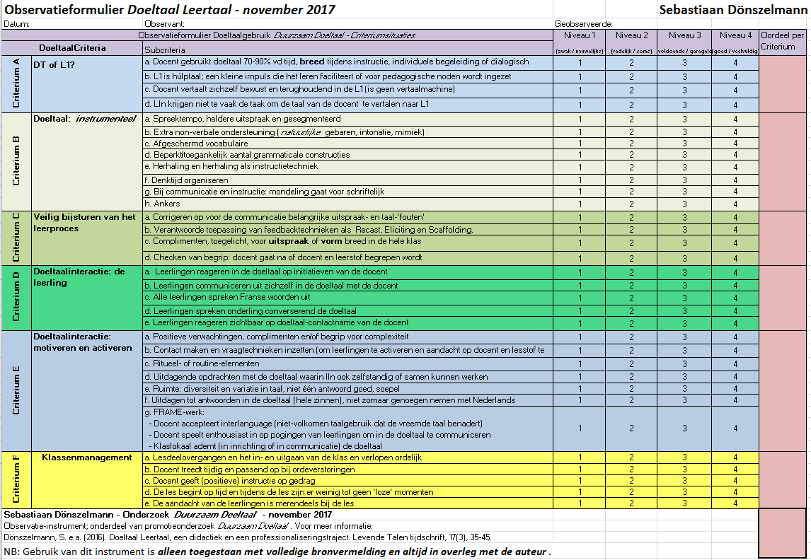

Slide 11
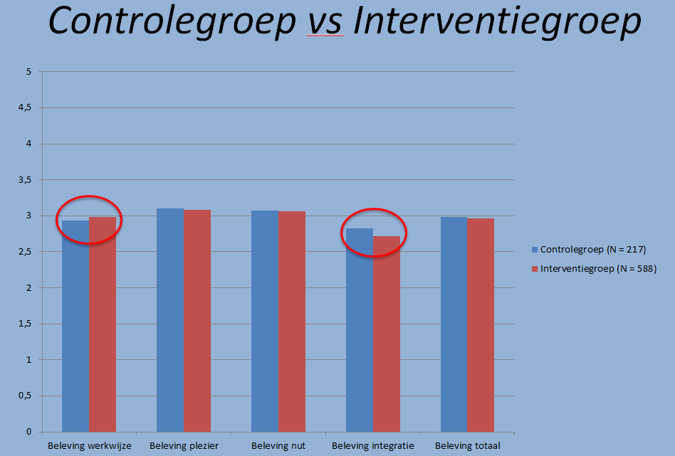
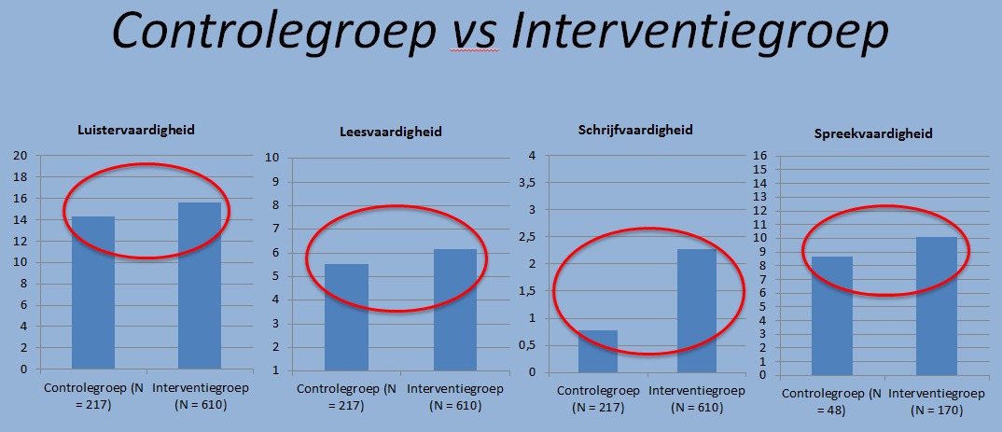
Resultaten
Een betrouwbaar en valide observatie-instrument
Alle deelnemende docenten groeien tijdens professionalisering, sommige kenmerken gaan sneller dan andere; leren kost tijd
Enthousiasme onder deelnemende docenten (cursus/leren/effect)
Rol van collega’s voor deelnemers
Intensieve training zorgt voor duurzame effecten, ook jaar na dato: bij docenten en bij leerlingen. Kwaliteit blijft, enthousiasme groeit zelfs
Effect in de klas: werkt doeltaal-leertaal-didactiek?
Prestaties
Motivatie
‘Sterkere doeltaaldocenten’ = ‘Betere prestaties van de leerlingen’
Hierbij zijn de hoofdcriteria A t/m F van belang!
Maar ook:
Graad van de docent
Hoeveelheid doeltaal (met zichtbaar bij productieve vaardigheden)
Tevredenheid docent over doeltaaldidactiek

Slide 12
We gebruiken doeltaal! Welke?

Slide 13
Hoorn, Smakman & Forster (2014):
Het moet ‘native English’ zijn, het liefste RP
RP = Received Pronunciation
GA = General American
Beoordelingen van uitspraak zijn strenger dan die van andere buitenlandse collega’s, zelfs de natives.
Waarom aandacht besteden aan uitspraak?
spreekvaardigheid (De Jong & Perfetti 2011, Munro & Derwing 2015)
luistervaardigheid (Brown 2011, Flege 1993)
leesvaardigheid (Kang 2015, Lee 2009, Walter 2008)
Notes:
Dezelfde opnamen worden door NL docenten veel strenger beoordeeld dan door andere native en non-native docenten Engels. Opvallend. Je moet zo native mogelijk zijn?

Slide 14
Uitspraak in de lesboeken
Sommige boeken besteden geen aandacht aan uitspraak, e.g. All Right! (Malmberg)
Boeken zijn gefocused op een internationale markt waardoor sommige phonemen onnodig zijn voor Nederland (Cambridge).
De redactie en editor bepalen de volgorde vaan aanbieden, niet onderzoek, e.g. Stepping Stones (Noordhoff).
Elk lesboek is gebaseerd op het aanleren van een veronderstelde ideale native vorm.

Slide 15
Welk Engels wil de docent?

Slide 16
Wat willen ERK en CITO?
A2: The pronunciation is clear enough to be able to understand the speaker, despite a discernible accent. Listeners will occasionally have to ask for repetition.
B1: The pronunciation is clearly understandable, even with an accent and an occasionally mispronounced word.
B2: Clear, natural pronunciation and intonation.
C1: The intonation is varied and there is a correct use of stress to indicate differences in meaning.
C2: (not given)
Notes:
De standard vanuit het ERK: B2 (HAVO/VWO) moet een natuurlijk Engels zijn. Daarna zijn er nog twee niveaus? Opvallend.

Slide 17
Wat willen ERK en CITO?
“Engels is met name belangrijk als internationale tweede taal…”
(Prestatiestandaarden voor het ERK in het examenjaar, CITO 2014).
In combinatie: Nederlandse spreker van een Engels dat wereldwijd verstaanbaar is.

Slide 18
English as a Lingua Franca
Het Engels is de standaard taal voor internationale communicatie geworden: 80% van de internationale gesprekken is in het Engels.(Osimk 2010)
2 miljard+ ‘non-native speakers’. Ratio native- vs non-native sprekers is 1:6. (Crystal 2017, Walker 2010)
Engels wordt steeds meer gebruikt in het vervolgonderwijs / internationalisering. (Altbach & Knight 2007)
ELF ‘an additionally acquired language system which serves as a means of communication for speakers of different first languages.’ (Jenkins 2011)

Slide 19
Voorbij ‘goed’ en ‘fout’Engels.
MacKenzie (2014): ‘It should be acknowledged that for the majority of speakers in ELF-interactions, the ‘mistakes’ simply do not matter.’
Cook (2002): ‘The crucial implication for education is that we should make sure that the standards to which second language speakers are held are not the same standards as used for native speakers. Success should be judged on the effective use of the second language.’

Slide 20
Enquête 1e jaars leerlingen
Ervaringen: Engels het vaakst gebruikt in non-Anglophone landen.
Engels wordt gebruikt in songteksten, sms’en/whatsapp/etc., gamers.
Mening: Een nuttige taal, die nodig is als je een baan wil.
Vaardigheid: “goed”. Maar wanneer ze Engels spreken is het langzamer dan in hun eigen taal, hebben ze vaak moeite met vocabulaire en vinden ze klemtoonlegging en het uitspreken van –d/-t moeilijk.

Slide 21
Welke soorten Engels worden er gesproken?
Hun eigen uitspraak: Nederlands Engels (78%)
Doel: Brits (35%, zonder VWO leerlingen 17%) of verstaanbaar Engels (29%, zonder VWO leerlingen 42%)
Wat verwacht de toekomstige wekgever: verstaanbaar (58%) of Brits Engels (27%)

Slide 22
Handbook subjects
Varieties of English (ELF)
Final devoicing (ELF)
Vowel length (ELF)
Ignore /æ/, /ʌ/ and /ʊ/ (partly ELF)
Only diphtongs: /aʊ/, /aɪ/, /ɔɪ/ (ELF)
Rhotic English (ELF, non-RP)
Interdental /θ,ð/ (non-ELF)
Stress patterns (partly ELF)
Accommodation strategies (ELF)

Slide 23
Pilot
Gedurende 9 weken werd er elke week 10-15 minuten gedoceerd vanuit het Handboek Uitspraakonderwijs, toewerkend naar een mondelinge toets.
De eerste drie hoofdstukken werden behandeld: Varieties of English, Final devoicing en Stress.
Resultaten
Docenten
Pupils
Verbeterde kennis van uitspraak
“Ik bekijk het Engels nu heel anders.”
Nadruk lag op verschillen in vaardigheden
“Leerlingen hadden veel plezier en leke veel te leren.”
“Ik wist niet dat er zoveel soorten Engels waren!”
Voelden zich zekerder over hun uitspraak (88% vs 45% controle)
Gemiddelde cijfers voor de mondelinge toets waren hoger dan die van controlegroepen.
“Fijne afwisseling in de les.”

Slide 24
Scores T0 – T1 [d]-[t]:
Notes:
N = 58

Slide 25
Het onderzoek nu
Experiment-fase afgerond, resultaten volgen snel.
Metingen:
Uitspraak in toetsen (door individuele docenten)
Uitspraak (in realisatie phonemen en nativity-distances (Wieling 2012))
Leesvaardigheid (in Diataal-toetsing)

Slide 26
Stellingen - encore
Als ze me verstaan is het toch goed?
Doeltaalinzet leidt tot taalverwerving
Met een Nederlands accent in het Frans, Duits of Engels word je niet serieus genomen
De regel bij verantwoord doeltaalgebruik is: de doeltaal is communicatiemiddel in de klas

Slide 27
Tot slot
Vragen
Gesprek
Ideeën
Feedback
Leuks
Kritisch’s
Anderszins ☺
Notes:
Insteek voor discussie:
Moeten we standaarden aanleggen voor uitspraak(-onderwijs)?
Moet verantwoorde doeltaalinzet verplicht worden in elke MVT-les op het VO?
Hoe kunnen we een sterke transfer realiseren tussen dergelijke onderzoeken en de dagelijkse praktijk van het VO?

Slide 28
Enige literatuursuggesties / referenties
Motivatiestrategieën en taalangst (o.a. Horwitz (1986); Bateman (2008); Gofmann (1976); Snow e.a. (1986); Seale e.a. (2007); Dörnyei (1998, 2013); Sparks e.a. (2007))
De rol van de moedertaal in de MVT-les (o.a. Cook (2001); Macaro (2001); Turnbull (2001); Turnbull & Arnett (2002); Grasso (2012))
Interactie, activeren, corrigeren en feedback (McNeil (2012); Van der Pol (2012); Clark e.a. (1992); Dalton-Puffer (2006); Ellis (2005); Schmidt (1983); White (1984); Farahian e.a. (2012); Keck (2006); Spada (1997); VanPatten (1996); Gass e.a. (1989); Lightbown e.a. (2013))
Language awareness (Park (2011); Schmidt (1990); Andrews (2001); Thornburry (1996); Wright (1993))

Slide 29
Enige literatuursuggesties / referenties
Cook, V. (2002). Portraits of the L2 user. Clevendon: Multilingual Matters.
Cruttenden, A. (2014). Gimson's pronunciation of English. Routledge.
Crystal, D. (2003). English as a global language. 2nd edition. Cambridge University Press.
Hoorn, M., Smakman, D., & Foster, T. (2014). Pronunciation grading practices by teachers of English. Pronunciation Matters. Accents of English in the Netherlands and elsewhere, 95-108.
Jenkins, J. (2000). The phonology of English as an international language. Oxford University Press.
Jenkins, J. (2011). Accommodating (to) ELF in the international university. Journal of Pragmatics 43: 926-936.
Kang, S. (2015). The intelligibility-based approach to the pronunciation teaching of English: Experimental evidence of/l/and/r/distinction. 영어학연구, 21, 61-81.
MacKenzie, I. (2014). English as a Lingua Franca: Theorizing and teaching English. London: Routledge.
Osimk, R. (2010). Testing the intelligibility of ELF sounds. Speak Out! 42: 14-18.
Van den Doel, R. (2006). How friendly are the natives? An evaluation of native-speaker judgements of foreign-accented British and American English (Doctoral dissertation, Netherlands Graduate School of Linguistics).
Walker, R. (2010). Teaching the pronunciation of English as a Lingua Franca. Routledge.

